Slide 1
Sonificarea gesturilor cu SoundThimble Grigore Burloiu, Stefan Damian
10 May 2017

Slide 2
Cuprins
CINETic și SoundThimble
Sonificarea în artele digitale
SoundThimble: concept, implementare
SoundThimble: sound design
Concluzii și perspective

Slide 3
CINETic și SoundThimble

Slide 4
Sonificarea în artele digitale

Slide 5
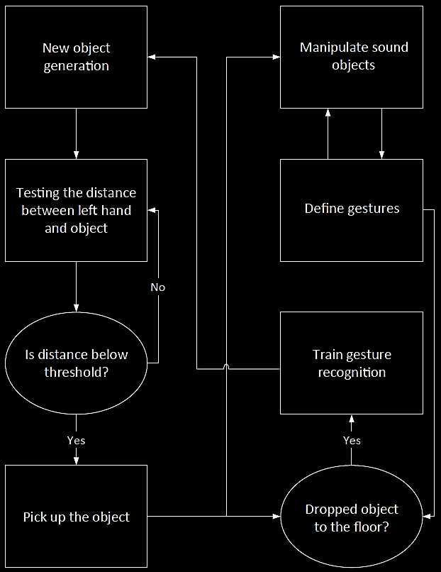
SoundThimble: concept
sound-thimble = obiect sonor (Schaeffer)
unitate sonoră clar delimitată
manipulare, aranjament, compoziție
un scenariu posibil
abordări performative
reflexiv, kinestetic, conotativ, empatic...
rezultat: o platformă flexibilă interacțiune audio

Slide 6
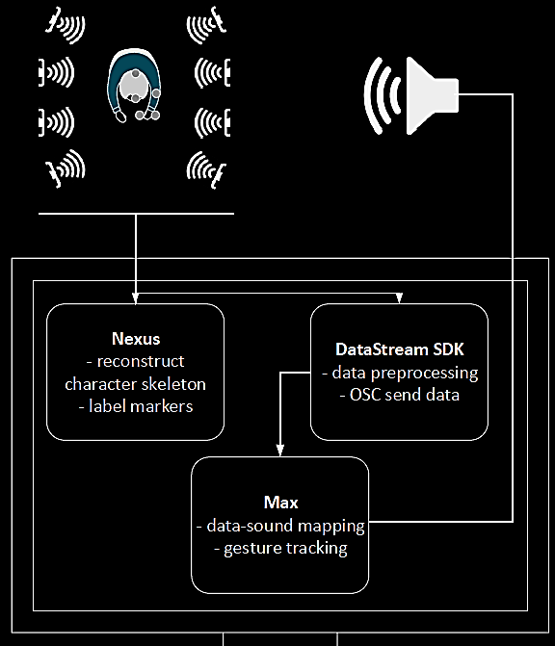
SoundThimble: implementare
Nexus: character 5 markere, 2 segmente
Max: gesturi MuBu/IRCAM
Max: sonificare fiecare thimble e un generator independent
Notes:
urmeaza demo cu recunoastere de gesturi?

Slide 7
SoundThimble: sound design

Slide 8
Concluzii și perspective
platformă multi-nivel, open source
portabilitate, extensibilitate
metode de evaluare?
colaborări cu artiști: coregrafi, muzicieni, …?
dezvoltare software?

